Slide 1
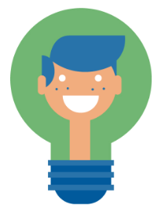
NL!A
EduQuiz

Slide 2
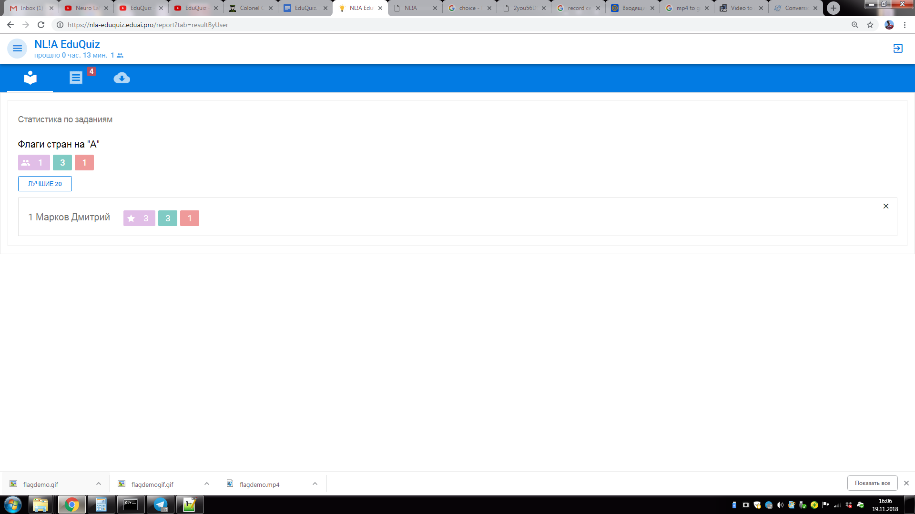
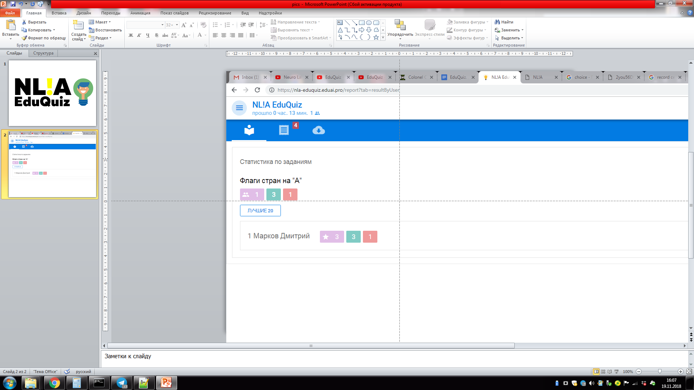
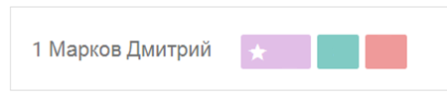
47
313
157
1. Егор Петров
10
10
0
2. Ирина Павлова
9
9
1
3. Игорь Ким
8
8
2
4. Стас Васильев
7
7
3

